Slide 1



Système d’information sur les armes
Ouverture aux tireurs sportifs
PARTIE I
Les évolutions réglementaires
Service Central des Armes et Explosifs

Slide 2
Service Central des Armes et Explosifs
Un mode de gestion obsolète
L’écosystème numérique d’encadrement et de contrôle des armes
Le système d’information sur les armes
Les évolutions réglementaires associées à l’ouverture du SIA aux tireurs sportifs
Une procédure entièrement dématérialisée

Slide 3
Service Central des Armes et Explosifs
1
Un mode de gestion obsolète

Slide 4
Un mode de gestion obsolète
Service Central des Armes et Explosifs
Une réglementation complexe
Un circuit papier exclusif
Un outil numérique dépassé : AGRIPPA

Slide 5
Service Central des Armes et Explosifs
Une réglementation complexe dans sa mise en œuvre et sa compréhension
Gestion des délais (multiples autorisations)
Documents (variété des pièces justificatives à fournir)
Pratiques des préfectures non harmonisées
Application de la réglementation non-uniforme

Slide 6
Service Central des Armes et Explosifs
Un circuit papier exclusif
Circuit de transmission papier non sécurisé
Instruction des dossiers dans des délais trop longs
Redondance des procédures (pièces justificatives à fournir plusieurs fois)
Procédure lourde de modification de la CEAF « papier »

Slide 7
Service Central des Armes et Explosifs
Un outil numérique dépassé : AGRIPPA
Une application de plus de 10 ans
Faible fiabilité des données (caractéristiques des armes, régime de détention, traçabilité des armes, suivi des détenteurs...
Uniquement accessible par les services de l’État
Outil non adapté aux modifications réglementaires

Slide 8
Service Central des Armes et Explosifs
2
L’écosystème numérique d’encadrement et de contrôle des armes

Slide 9





L’écosystème numérique d’encadrement et de contrôle des armes et explosifs

Slide 10
Service Central des Armes et Explosifs
3
Le système d’information sur les armes :
un nouvel outil numérique au service des usagers

Slide 11
SIA : un outil numérique au service des usagers
Service Central des Armes et Explosifs
Les objectifs du SIA
Conception de l’outil
Un dialogue en temps réel entre les acteurs
Calendrier de déploiement
Les partenariats : armuriers, fédérations
Les différents comptes dans le SIA

Slide 12
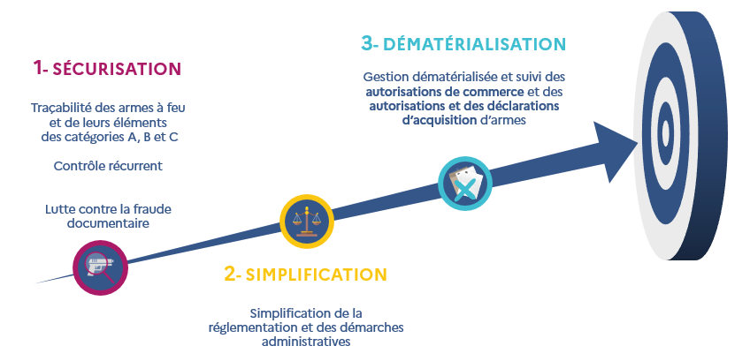
Service Central des Armes et Explosifs
Les objectifs du SIA

Slide 13
Service Central des Armes et Explosifs
La conception de l’outil
Un système d’information co-construit avec l’ensemble des partenaires :
Fédérations
Représentants
des
professionnels
Administrations
partenaires
Préfectures

Slide 14
Service Central des Armes et Explosifs
Un dialogue en temps réel entre les acteurs

Slide 15
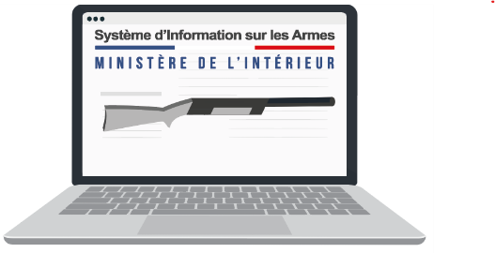

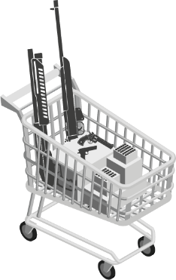








Secrétariat général/SCAE
Exemple d’une transaction d’une arme de catégorie C
Transmission de la déclaration
Instruit la déclaration d’acquisition
PROFESSIONNELS
Livre de police numérique
Acquitte la réception de son arme
Transfert de l’arme sur le râtelier numérique du détenteur, sous réserve qu’il ait créé son compte
DÉTENTEURS
Détenteur
Armurier

Slide 16
Le système d’information sur les armes - SIA
Service Central des Armes et Explosifs
Ouvert aux armuriers en octobre 2020
Ouvert aux détenteurs chasseurs en février 2022
Ouvert aux détenteurs sans titre en novembre 2022 (armes héritées) et novembre 2023 (C3, C9)
Ouverture au tireurs sportifs au premier trimestre 2024
Au terme du déploiement du Système d’Information sur les Armes (SIA), l’ensemble des détenteurs d’armes à feu devront disposer d’un compte pour conserver leur droit à détenir des armes

Slide 17
D. Calendrier d’ouverture du SIA
Le SIA intègre progressivement de nouveaux détenteurs d’armes :
Chasseurs
Détenteurs
sans titre
Tireurs sportifs
Autres détenteurs
licenciés et
anciens licenciés
Associations
Outre-mer
Collectionneurs
Mineurs
et détenteurs métiers
Ouverture du service le 8 février 2022
Ouverture du service pour les armes héritées ou trouvées le 25 novembre 2022
Elargissement à tout les détenteurs sans titre le 06 novembre 2023
Ouverture du service au deuxième trimestre 2024
Ouverture du service au dernier trimestre 2024
Ouverture du service au premier trimestre 2024
Ouverture du service courant 2025

Slide 18
Le rôle essentiel des armuriers
Service Central des Armes et Explosifs
E. Les partenariats : Armuriers, fédérations
Depuis octobre 2020, les armuriers disposent d’un livre de police numérique (LPN) qui remplace leur livre papier
Le portail SIA permet à l’armurier de transférer une arme de son LPN vers le râtelier du détenteur

Slide 19
Le rôle essentiel des armuriers
Service Central des Armes et Explosifs
E. Les partenariats : Armuriers, fédérations
Les armuriers sont des tiers de confiance du ministère de l’Intérieur
Ils ont un rôle clé dans l’accompagnement des détenteurs, tant pour la création de leur compte que pour la mise à jour de leur râtelier
Ils doivent être particulièrement vigilants quant à l’enregistrement des armes, notamment les numéros d’encodage et le rattachement de l’arme à la bonne fiche RGA

Slide 20
Le rôle essentiel des fédérations
Service Central des Armes et Explosifs
E. Les partenariats : Armuriers, fédérations
Les représentants des fédérations ont un rôle clé dans l’accompagnement des détenteurs, tant pour la création de leur compte que pour la mise à jour de leur râtelier
Elles doivent assurer la diffusion de l’information relative à l’obligation de création de compte dans le SIA

Slide 21
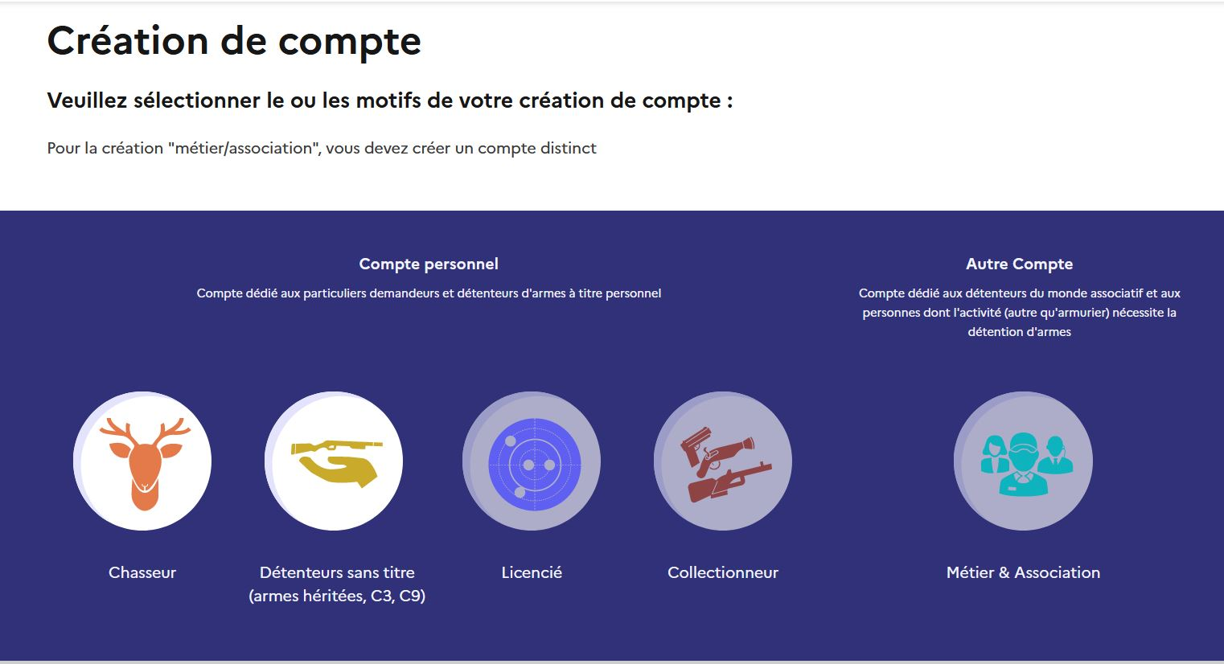
Les différents types de comptes SIA
Service Central des Armes et Explosifs
F. Les différents types de comptes SIA

Slide 22

F. Les différents types de comptes SIA
Service Central des Armes et Explosifs
Compte « chasseur »
Pour tous les chasseurs majeurs
Qu’ils aient ou non validé leur permis de chasser pour l’année en cours
Obligatoire pour acheter, vendre ou faire réparer une arme de catégorie C depuis le 8 février 2022

Slide 23

F. Les différents types de comptes SIA
Service Central des Armes et Explosifs
Compte « détenteur sans titre »
Pour les détenteurs d’armes sans titre, C3, C9
Permet de détenir légalement des armes de catégorie C sous réserve d’en avoir la capacité (certificat médical)
Ne permet pas d’acheter des munitions

Slide 24

F. Les différents types de comptes SIA
Service Central des Armes et Explosifs
Compte « licencié »
Pour les licenciés et anciens licenciés des fédérations nationales de tir, de ball-trap et de ski (biathlon) qui détiennent des armes
Obligatoire pour acheter, vendre ou faire réparer une arme de catégorie B et C à partir de l’ouverture du SIA à ce public
Permet d’acquérir des munitions de catégorie B

Slide 25
F. Les différents types de comptes SIA
Service Central des Armes et Explosifs
ATTENTION
Le compte « licencié » ne sera ouvert qu’aux tireurs sportifs au premier trimestre 2024
Les tireurs de ball-trap et les biathlètes accèderont au SIA au 2e trimestre
Démonstration de création de compte à suivre

Slide 26
Service Central des Armes et Explosifs
4
Les évolutions réglementaires associées
à l’ouverture du SIA aux tireurs sportifs

Slide 27
1/ Une autorisation unique
Service Central des Armes et Explosifs

Slide 28
Les évolutions réglementaires associées à l’ouverture du SIA aux tireurs sportifs
Service Central des Armes et Explosifs
Une autorisation unique valable 5 ans
Autorisation attachée à la personne et non à l’arme
Valable 5 ans à compter de la dernière autorisation délivrée
Pour tout le quota d’armes et éléments d’armes
Suppression du délai de six mois avant caducité

Slide 29
Les évolutions réglementaires associées à l’ouverture du SIA aux tireurs sportifs
Service Central des Armes et Explosifs
Le renouvellement de l’autorisation
Délai de refus implicite fixé à trois mois (au lieu de deux mois)
Suppression du récépissé valant autorisation provisoire

Slide 30
2 / La simplification des quotas
Service Central des Armes et Explosifs

Slide 31
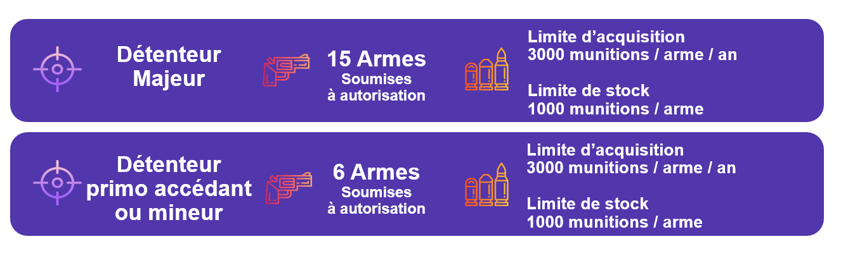
Les évolutions réglementaires associées à l’ouverture du SIA aux tireurs sportifs
Service Central des Armes et Explosifs
Simplification des quotas d’acquisition et de détention à partir du 1er janvier 2024
Pour les tireurs sportifs

Slide 32
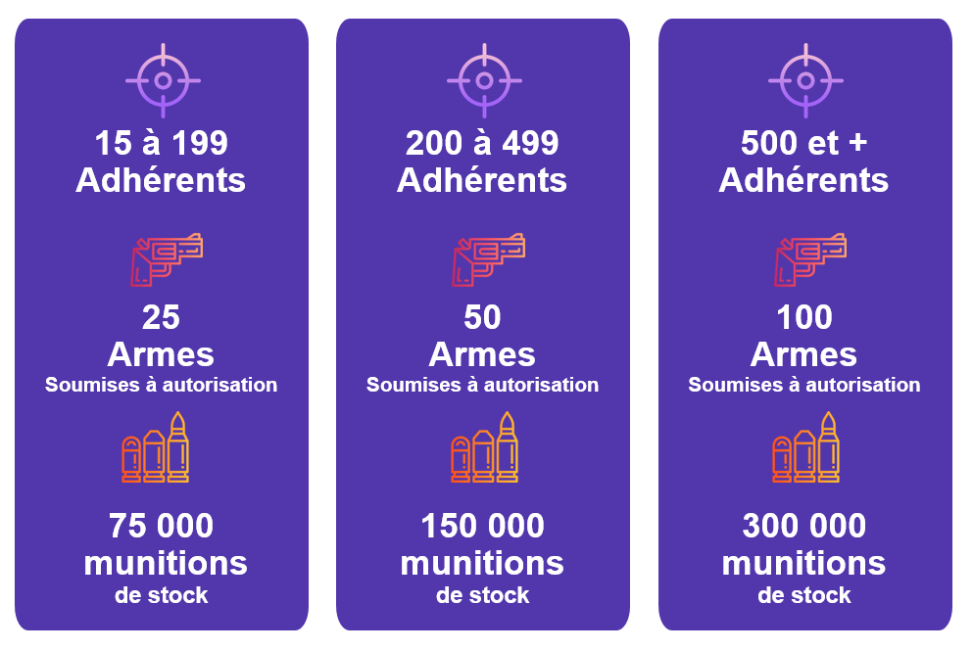
Les évolutions réglementaires associées à l’ouverture du SIA aux tireurs sportifs
Service Central des Armes et Explosifs
Simplification des quotas d’acquisition et de détention à partir du 1er janvier 2024
Pour les clubs de tir

Slide 33
Les évolutions réglementaires associées à l’ouverture du SIA aux tireurs sportifs
Service Central des Armes et Explosifs
Les armes
Sont comprises dans les quotas :
Les armes de catégories A1 et B autorisées au titre du tir sportif
(y compris les fusils à pompe à canon rayé acquis avant le 1er août 2018 – Décret à venir)
Ne sont pas comprises dans les quotas :
Les armes détenues en vertu d’un modèle 13

Slide 34
Les évolutions réglementaires associées à l’ouverture du SIA aux tireurs sportifs
Service Central des Armes et Explosifs
Les éléments d’armes
Sont comprises dans les quotas :
Les carcasses ou parties inférieures de boites de culasse (y compris, depuis le 1er septembre 2023, celles qui ont été acquises avant le 1er août 2018)
Ne sont pas comprises dans les quotas d’armes :
Tous les autres éléments
Toutefois les « conversions » ouvrent droit à un quota distinct d’acquisition de munitions

Slide 35
Les évolutions réglementaires associées à l’ouverture du SIA aux tireurs sportifs
Service Central des Armes et Explosifs
Conséquences en cas dépassement du nouveau quota de 15 armes et éléments d’armes :
Régularisation avant le 31 décembre 2024
A défaut, dessaisissement par le préfet en situation de compétence liée
  pas d’indemnisation du détenteur (L. 312-12 du CSI)

